Slide 1




Diskusní fórum: Kvalita v komunitních sociálních službách Monitoring deinstitucionalizace jako okno do kvality sociálních služeb Mgr. Šárka Káňová, Ph.D. Ministerstvo práce a sociálních věcí 18. 3. 2026
Podpora procesu deinstitucionalizace je projekt Ministerstva práce a sociálních věcí, spolufinancovaný z prostředků Evropského sociálního fondu plus prostřednictvím Operačního programu Zaměstnanost plus a státního rozpočtu České republiky. Reg. číslo: CZ.03.02.02/00/22_004/0000724

Slide 2
Anotace příspěvku
• Příspěvek se zaměřuje na otázku kvality komunitních sociálních služeb v kontextu probíhajících procesů transformace a deinstitucionalizace v ČR.
• Představí, jak MPSV v současnosti monitoruje povahu sociálních služeb a jejich posun směrem ke komunitní podpoře, zejména prostřednictvím návrhu pětidoménového modelu monitorování procesu deinstitucionalizace.
• Ukáže, že návrh monitoringu nemá ambici sledovat pouze strukturální proměnu služeb (např. kapacitu či typ zařízení), ale orientuje se také výsledkově … tj. také na dopady poskytované podpory na kvalitu života lidí a jejich možnosti účastnit se života v komunitě.
• Otevře vztah mezi monitoringem a hodnocením kvality sociálních služeb a poukáže na jejich vzájemnou provázanost.
• V závěru naznačí podmínky dalšího rozvoje tohoto přístupu a upozorní na potřebu citlivěji rozlišovat mezi různými cílovými skupinami uživatelů sociálních služeb, například mezi osobami se zdravotním postižením a osobami seniorského věku.

Slide 3
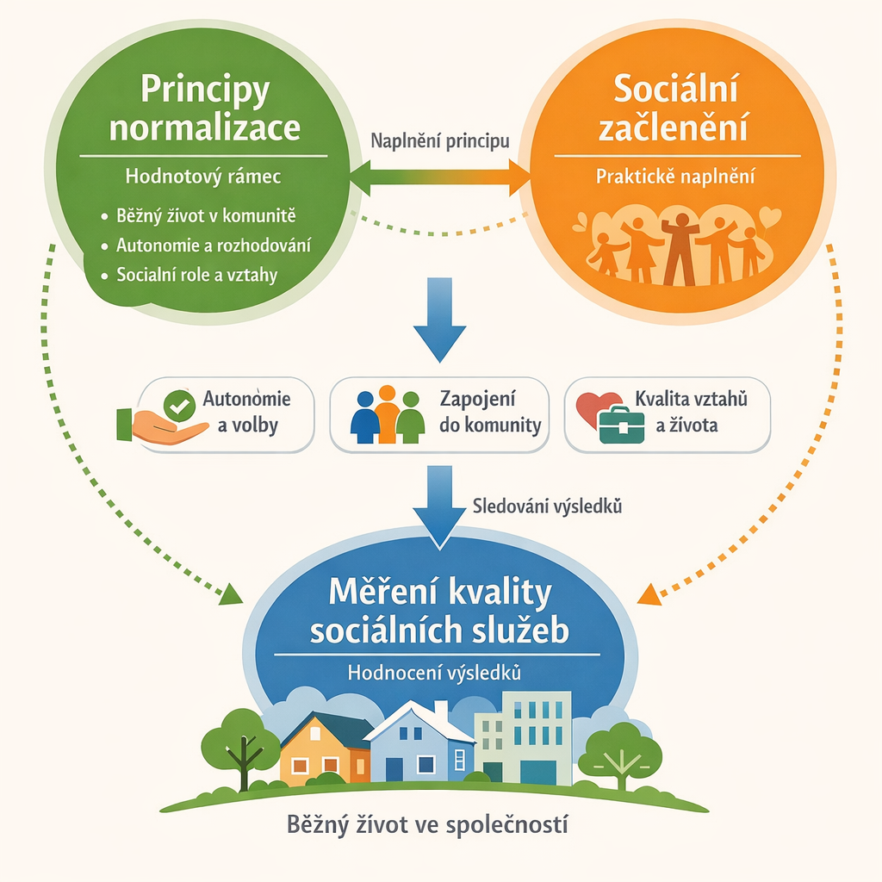
Představení a kontext
Proměna sociálních služeb směrem k podpoře života lidí v běžném prostředí komunity
Východiskem jsou tzv. principy normalizace: možnost vést běžný život, rozhodovat o vlastním životě a naplňovat běžné sociální role (Nirje,1969; Wolfensberger, 1972)
Praktickým naplněním těchto hodnot je sociální začlenění → účast lidí na každodenním životě komunity
Pro posouzení, zda se tyto principy naplňují, je nutné sledovat kvalitu podpory a její dopady na život lidí (outcomes) (Šiška, Beadle Brown, 2024)
Tento přístup je zakotven také v Úmluvě OSN o právech osob se zdravotním postižením
Článek 19 – právo žít nezávisle a být začleněn do společnosti
Článek 31 – význam systematického sběru dat

Slide 4
Proč monitoring?
Sledování proměny systému sociálních služeb spojených s bydlením pro osoby s postižením
Porozumění dopadům poskytované podpory na život lidí
Podklad pro tvorbu sociální politiky
Možnost sledovat změny systematicky a longitudinálně

Slide 5
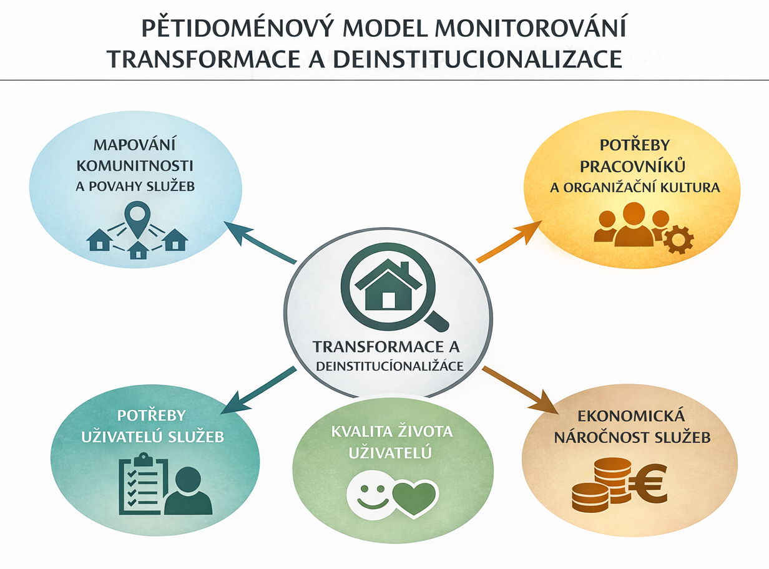
Pětidoménový model monitorování
Monitoring sleduje procesy transformace a deinstitucionalizace z více perspektiv:
Mapování povahy a komunitnosti služeb
Potřeby uživatelů služeb
Potřeby pracovníků a organizační kultura
Kvalita života lidí
Ekonomická náročnost služeb

Slide 6
Používané nástroje
Doména monitoringu | Nástroj | Autoři
Potřeby uživatelů | ABS Short version of adaptive behaviour scale - community living (SABS) | Hatton et al., 2001
 | Guernsey Community Participation and Leisure Assessment (GCPLA) | Baker, 2000
Organizační kultura a pracovníci | Group Home Management Scale (GHMS) | Mansell et al., 2005
 | Group Home Culture Scale (GHCS) | Humphreys, Bigby & Beadle-Brown, 2020
 | Community Living Attitudes Scale – Mental Retardation (CLAS-MR) | Henry et al., 1996
Kvalita života | Personal Outcomes Scale (POS) | Verdugo & Schalock, 2005; 2009
Tyto nástroje jsou používány v mezinárodním výzkumu a byly již ověřeny i v českém prostředí.

Slide 7

Co skutečně rozhoduje o kvalitě služeb
„metafora ledovce“
➡ Monitoring pomáhá zachytit míru komunitnosti služeb a propojit systémovou rovinu sociální politiky s každodenní realitou života lidí.
Notes:
„Metafora ledovce ukazuje, že to, co je na službách nejvíce viditelné – například jejich kapacita nebo typ – představuje pouze malou část reality. Pod hladinou se nachází faktory, které skutečně ovlivňují kvalitu podpory: organizační kultura služby, způsob vedení pracovníků nebo každodenní praxe podpory. A ještě hlouběji je skutečný dopad služeb na život lidí – tedy jejich kvalita života, autonomie a možnost účastnit se života komunity. Monitoring se snaží tyto různé vrstvy alespoň částečně zachytit a propojit systémovou rovinu sociální politiky s každodenní zkušeností lidí.“

Slide 8
Povaha služeb - kritéria pobytové sociální služby komunitního charakteru
(vyhláška č. 48/2025 Sb., § 36a – novelizace vyhlášky č. 505/2006 Sb.)
Umístění služby
služba je poskytována v běžné zástavbě obce
místo poskytování služby je nejméně 250 m vzdušnou čarou od jiného místa poskytování pobytové sociální služby pro stejný okruh osob, která není službou komunitního charakteru
Kapacitní limity
maximálně 18 uživatelů v jednom objektu, ve kterém je služba poskytována
maximálně 18 uživatelů na jednom pozemku, kde jsou služby poskytovány
pokud jsou služby poskytovány ve více objektech do vzdálenosti 250 m, celkový počet uživatelů nesmí přesáhnout 18 osob
Velikost jednotky bydlení
v jedné jednotce bydlení může žít nejvýše 6 uživatelů
Struktura bydlení
služba je poskytována v prostředí odpovídajícím běžnému bydlení (byt, byt v bytovém domě, byt v rodinném domě, rodinný dům)
Uspořádání pokojů
preferovány jsou jednolůžkové a dvoulůžkové pokoje, vícelůžkové pokoje jsou možné pouze omezeně
Notes:
Nejzákladnější doména monitorovacího modelu
představuje „vrchol ledovce“ systému – základní obraz o tom, jak služby ve skutečnosti vypadají
umožňuje sledovat strukturu bydlení a podobu poskytovaných služeb
pomáhá zkoumat, do jaké míry služby skutečně podporují život lidí v komunitě

Slide 9
Doména mapování povahy služeb v monitoringu DI
Současný sběr dat
Část údajů je již dnes sbírána prostřednictvím:
OK systému a výkaznictví poskytovatelů sociálních služeb
regionálních systémů (např. Arsys, Equip apod.)
Limity současného systému
nepřesnost dat
kontrola probíhá spíše namátkově (chybí automatické kontroly)
sledování budov, nikoli jednotek bydlení
nejednotná praxe zadávání údajů mezi poskytovateli
Navrhované řešení: jednotka bydlení
Projekt zavádí jednotnou metodiku sběru dat založenou na kategorii jednotky bydlení.
Jednotkou bydlení může být například:
byt
rodinný dům
část velkokapacitního zařízení

Slide 10
Pilotní ověřování
Pilotní ověřování probíhá na vzorku:
36 poskytovatelů zapojených do projektu Podpora DI
5 přímo řízených organizací MPSV
Sledované období
rok 2024
rok 2025
Cílem je ověřit funkčnost metodiky a způsob sběru dat.
Na základě zkušeností z pilotního ověřování bude monitoring povahy služeb dále rozvíjen v rámci plnění Akčního plánu DI na období 2026–2028.

Slide 11
Příklad vyhodnocení míry komunitnosti služeb
Poskytovatel:
přímo řízená příspěvková organizace
vznik v 70. letech
Cílová skupina:
osoby se zdravotním postižením
Registrované sociální služby (spojené s bydlením):
Domov pro osoby se zdravotním postižením (DOZP)
Sociální rehabilitace (pobytová forma)
Výsledky jsou vyhodnocovány:
za jednotlivé služby
i celkově za poskytovatele

Slide 12
Analýza povahy služby DOZP
Soulad s kritérii komunitní služby |  | 2024 | 2025
Kapacita služby |  | 155 | 137
Kapacita poskytovatele |  | 163 | 145
Poměr celkové kapacity služby na celkově kapacitě poskytovatele |  | 155/163 | 137/145
 |  | (95,1 %) | (94,5 %)
Plnění kritérií komunitní služby |  | Poměr | Poměr
K1 | Umístění jednotky nejméně 250 metrů | 0 % | 0 %
K2 | Maximálně 18 uživatelů v objektu | 0 % | 0 %
K3 | Maximálně 18 uživatelů na pozemku | 0 % | 0 %
K4 | Maximálně 18 uživatelů, jimž jsou poskytovány pobytové SSL | 0 % | 0 %
K5 | Počet jednolůžkových pokojů | 87/121 | 103/120
 |  | 71,90 % | 85,80 %
K6 | Počet dvoulůžkových pokojů | 34/121 | 17/120
 |  | 28,10 % | 14,20 %
K7 | Počet třílůžkových pokojů | 0 % | 0 %
K8 | Počet více než třílůžkových pokojů | 0 % | 0 %
K9 | Průměrná kapacita jednotky bydlení | 2/155 | 2/137
 |  | 78 | 69
K10 | Druhy jednotek bydlení (%) (byt/rodinný dům, velkokapacitní) | 1,3 % - byt | 1,5 % - byt
 |  | 98,7 % - velk. | 98,5 % - velk.
Notes:
V meziročním srovnání lze zaznamenat drobné snížení kapacity velkokapacitní sociální služby. V obou dvou sledovaných letech je patrné neplní kritérií K1 – K4, naopak stoprocentní plnění kritéria ubytování klientů pouze v jednolůžkových a / nebo ve dvoulůžkových pokojích, bez přítomnosti tří a vícelůžkových pokojů (Kritérium K7 a K8). Meziročně poskytovatel eviduje nárůst počtu jednolůžkových pokojů. S kritérii K2 – K4 souvisí kritérium K9 o průměrné kapacitě jednotky, přičemž ta se lehce snížila z počtu 78 obyvatel na 1 (velkokapacitní) jednotku na 69 obyvatel. Stejný a jen nepatrný počet uživatelů služby DOZP žije v jednotce bydlení kategorie „byt“, byť v bezprostřední vzdálenosti velkokapacitní budovy.

Slide 13
Analýza povahy služby SR
Soulad s kritérii komunitní služby |  | 2024 | 2025
Kapacita služby |  | 8 | 8
Kapacita poskytovatele |  | 163 | 145
Poměr celkové kapacity služby na celkově kapacitě poskytovatele |  | 8/163 | 8/145
 |  | (4,9 %) | (5,5 %)
 |  | Poměr | Poměr
K3 | Maximálně 18 uživatelů na pozemku | 100 % | 100 %
K4 | Maximálně 18 uživatelů, jimž jsou poskytovány pobytové SSL | 100 % | 100 %
K5 | Počet jednolůžkových pokojů | 6/7 | 6/7
 |  | 85,70 % | 85,70 %
K6 | Počet dvoulůžkových pokojů | 1/7 | 1/7
 |  | 14,30 % | 14,30 %
K7 | Počet třílůžkových pokojů | 0 % | 0 %
K8 | Počet více než třílůžkových pokojů | 0 % | 0 %
K9 | Průměrná kapacita jednotky bydlení | 1 | 1
K10 | Druhy jednotek bydlení (%) (byt/rodinný dům, velkokapacitní) | 100 % byt | 100 % byt
Notes:
Organizace provozuje netradiční druh služby pobytová varianta služby sociální rehabilitace. Službu provozuje v celkovém množství 7 bytů v bytovém domě ve vlastnictví organizace, z nichž 6 je garsonier a 1 byt poskytuje ubytování 2 klientům. Klienti jsou v bytech vůči poskytovateli v nájemním vztahu. Byť dle definice komunitní služby jde o službu apriori komunitní, prověřili jsme i přesto soulad se všemi relevantními kritérii a všechny předmětné jednotky bydlení tato splňují.

Slide 14
Analýza povahy služby celkově za poskytovatele
Soulad s kritérii komunitní služby |  | 2024 | 2025
Kapacita služby |  | 163 | 145
Kapacita poskytovatele |  | 163 | 145
Poměr celkové kapacity služby na celkově kapacitě poskytovatele
 |  | Poměr | Poměr
K3 | Maximálně 18 uživatelů na pozemku | 8/163 | 8/145
 |  | 4,90 % | 5,50 %
K4 | Maximálně 18 uživatelů, jimž jsou poskytovány pobytové SSL | 8/163 | 8/145
 |  | 4,90 % | 5,50 %
K5 | Počet jednolůžkových pokojů | 93/128 | 109/127
 |  | 72,70 % | 85,80 %
K6 | Počet dvoulůžkových pokojů | 35/128 | 18/127
 |  | 27,30 % | 14,20 %
K7 | Počet třílůžkových pokojů | 0 % | 0 %
K8 | Počet více než třílůžkových pokojů | 0 % | 0 %
K9 | Průměrná kapacita jednotky bydlení | 10/163 | 10/145
 |  | 16 | 15
K10 | Druhy jednotek bydlení (%) (byt/rodinný dům, velkokapacitní) | Byt = 10/163 = 6,1 % | Byt = 10/145 = 6,9 %
 |  | Velk. = 153/163 = 93,9 % | Velk. = 135/145 = 93,1 %
Notes:
Celkově poskytovatel, který provozuje 2 druhy registrovaných sociálních služeb pro osoby s postižením, provozoval 93 – 94 % z nich ve velkokapacitním modu a pouze 4,9 – 5,5 % v komunitní podobě. Meziročně poskytovatel zaznamenal v tomto směru nepatrný nárůst. V obou sledovaných letech poskytovatel neprovozoval jediný troj či více lůžkový pokoj, přičemž většina pokojů byla jednolůžkových (72,70 – 85,80 %).

Slide 15
Celkové vyhodnocení poskytovatele
Podíl služeb podle typu bydlení:
2024
komunitní forma: 4,9 %
velkokapacitní forma: 95,1 %
2025
komunitní forma: 5,5 %
velkokapacitní forma: 94,5 %
➡ meziročně mírný posun směrem ke komunitním službám.

Slide 16
Celkové vyhodnocení poskytovatele
Vyhodnocení indikátorů komunitních služeb | DOZP |  | SR |  | Celkově poskytovatel
 | 2024 | 2025 | 2024 | 2025 | 2024 | 2025
I1 – Podíl 1lůžkových a 2lůžkových pokojů na celkovém (%) | 100 % | 100 % | 100 % | 100 % | 100 % | 100 %
I2 – Podíl jednotek s kapacitou ≤ 6 osob (%) | 2/155 | 2/137 | 100 % | 100 % | 10/163 | 10/145
 | 1,30 % | 1,50 % |  |  | 6,10 % | 6,90 %
I3 – Podíl jednotek splňujících vzdálenostní podmínku (250 m) (%) | 0 % | 0 % | 100 % | 100 % | 8/163 | 8/145
 |  |  |  |  | 4,90 % | 5,50 %
I4 – Průměrný počet uživatelů na jednotku (číslo) | 155/3 | 137/3 | 8/7 | 8/7 | 163/10 | 145/10
 | 52 | 46 | 1 | 1 | 16 | 15
I5 – Podíl uživatelů v jednotlivých druzích jednotek bydlení (%) | 155/163 | 137/145 | 8/163 | 8/145
 | (95,1 %) | (94,5 %) | (4,9 %) | (5,5 %)
I6 – Počet nových komunitních jednotek bydlení ročně (%) | 0 % | 0 % | 0 % | 0 % | 0 % | 0 %

Slide 17
Celkové vyhodnocení poskytovatele – indikátory

Slide 18
Hlavní zjištění z pilotního monitoringu u vybraného poskytovatele
Analýza ukazuje:
Strukturální změny probíhají pomalu
Převažuje velkokapacitní forma bydlení
Pozitivní posun:
Více jednolůžkových pokojů
Existence menších komunitních jednotek

Slide 19
Závěr
Monitoring umožňuje:
porozumět proměně systému a systematicky sledovat míru komunitnosti služeb
data umožňují sledovat dopady na život lidí
porovnávat situaci poskytovatelů a druhů služeb v čase
identifikovat oblasti pro další transformaci a tím vytvářet podklad pro plánování rozvoje komunitních služeb
Další vývoj monitoringu:
monitoring povahy služeb bude pokračovat v rámci AP DI 2026–2028
Cílem je:
získat spolehlivější data o službách
podpořit plánování rozvoje komunitních služeb

Slide 20
Zdroje
Baker, F. (2000). The Guernsey Community Participation and Leisure Assessment (GCPLA). Guernsey: Health and Social Services Department.
Hatton, C., Emerson, E., Robertson, J., Gregory, N., Kessissoglou, S., Perry, J., Felce, D., Lowe, K., Walsh, P., Linehan, C., & Hillery, J. (2001). The Adaptive Behavior Scale – Residential and Community (short version). Manchester: Hester Adrian Research Centre, University of Manchester.
Henry, D., Keys, C., Jopp, D., & Balcazar, F. (1996). The Community Living Attitudes Scale – Mental Retardation form (CLAS-MR). Mental Retardation, 34(3), 149–158.
Humphreys, L., Bigby, C., & Beadle-Brown, J. (2020). Development and reliability of the Group Home Culture Scale. Journal of Applied Research in Intellectual Disabilities, 33(3), 495–505.
Mansell, J., Elliott, T., Beadle-Brown, J., Ashman, B., & Macdonald, S. (2005). Engaging people with profound intellectual and multiple disabilities in meaningful activity: The development of the Group Home Management Scale. Brighton: University of Sussex.
Nirje, B. (1969). The normalization principle and its human management implications. In R. Kugel & W. Wolfensberger (Eds.), Changing patterns in residential services for the mentally retarded (pp. 179–195). Washington, DC: President’s Committee on Mental Retardation.
Šiška, J., & Beadle-Brown, J. (2024). European framework for the quality of social services for persons with disabilities. Brussels: European Association of Service Providers for Persons with Disabilities (EASPD).
United Nations. (2006). Convention on the Rights of Persons with Disabilities. New York: United Nations.
Verdugo, M. A., Gómez, L. E., & Schalock, R. L. (2009). Personal Outcomes Scale. Salamanca: INICO, University of Salamanca.
Wolfensberger, W. (1972). The principle of normalization in human services. Toronto: National Institute on Mental Retardation.

Slide 21
„Otázkou tedy není pouze to, jak se proměňují služby, ale především to, jak se díky nim proměňují možnosti života lidí s postižením.“
Děkuji Vám za pozornost!
Mgr. Šárka Káňová, Ph.D.
sarka.kanova@mpsv.cz

